Slide 1



2017年度同济大学“中央高校基本科研业务费-学科交叉类项目”
面向城市绿地规划的高密度城市空间微环境研究
项目申请人：高乃平，谢俊民
项目类别：应用基础研究 (重点类)
一级学科交叉：动力工程及工程热物理，城乡规划学
学科所属单位：
机械与能源工程学院
School of Mechanical Engineering

Slide 2
项目简介
本申报项目基于指南“面向城市规划的高密度小区中尺度和小尺度风热环境研究”要求，依托同济大学动力工程与工程热物理、同济大学城乡规划学两大学科开展面向城市绿地规划的高密度城市空间微环境研究，聚焦高密度城市风热环境问题，将城市绿化的生态效应应用到城市绿地布局和风廊规划中。

Slide 3
汇报提纲
立项依据
主要研究内容与预期目标
研究方法与技术路线
关键技术与创新点
学科交叉研究基础
预期成果形式与内容

Slide 4
汇报提纲
立项依据
主要研究内容与预期目标
研究方法与技术路线
关键技术与创新点
学科交叉研究基础
预期成果形式与内容

Slide 5
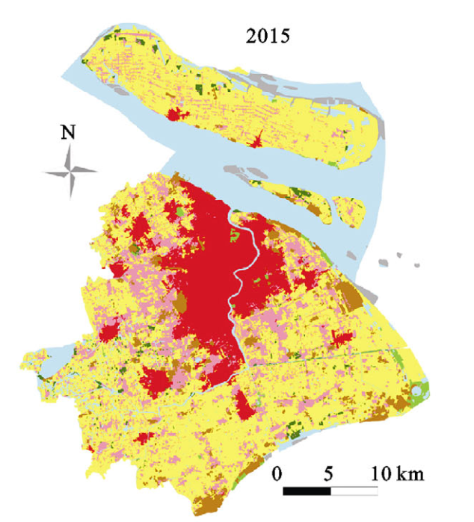
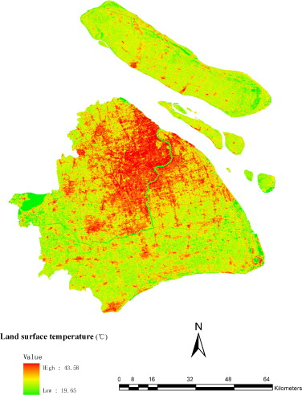
研究背景-绿化与城市气候（大气、地理）
城市下垫面改造对高密度城市气候、环境产生负面影响
城市风热环境：
加剧城市热岛效应+城市弱风现象
上海2015年用地类型
上海地表温度记录（2004）
城市内部风速
High:43.58℃
Low:13.65 ℃

Slide 6
研究背景-绿化与城市气候
各土地使用类型中，植被对城市有潜在的降温作用
潜在升温
工业使用
商业使用
道路使用
水体
植被
Chun-Ming Hsieh, "Mitigating urban heat islands: A method to identify potential wind corridor for cooling and ventilation", Computers, Environment and Urban Systems (2016) Vol.57, 130-143 (SSCI)
潜在降温

Slide 7
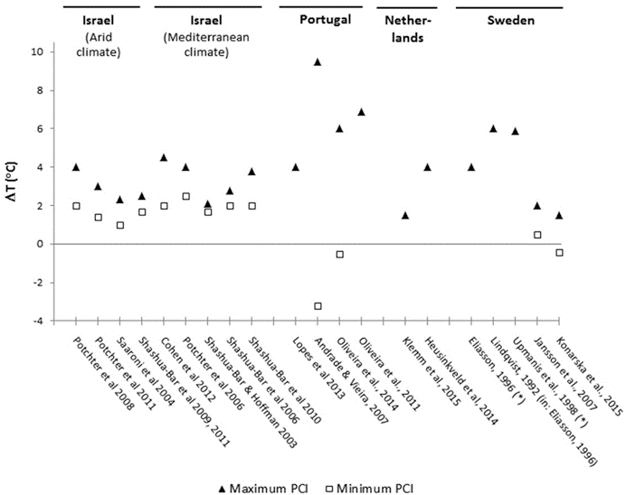

研究背景-绿化与城市气候
城市绿地的降温能力：局地公园冷岛效应 (PCI, Park Cool Island)
气候区和具体绿地特征影响PCI强度，但大量测量数据证实绿地可有效缓解城市热应力
UHI
以色列对城市绿化做了大量调查研究
PCI
遮阳和水分蒸散
Park
不同国家对公园冷岛强度的观测结果
$${∆T=T}_{built}−T_{park}$$

Slide 8
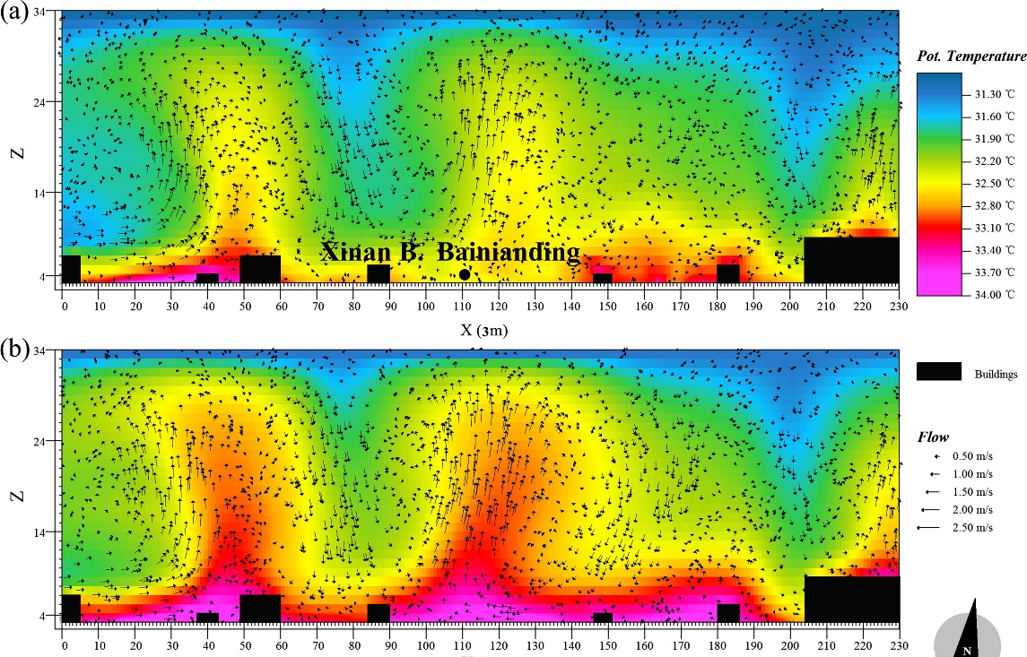
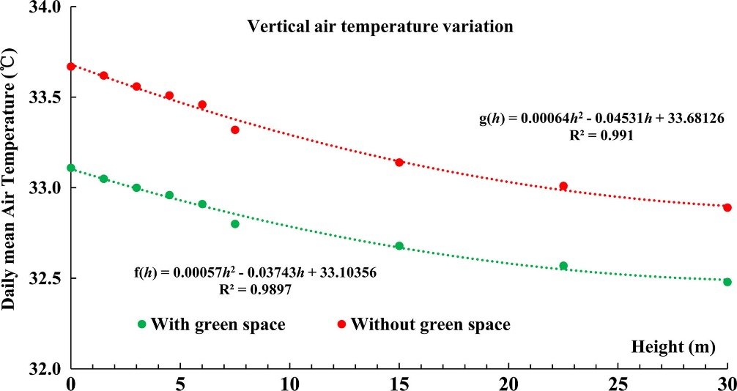
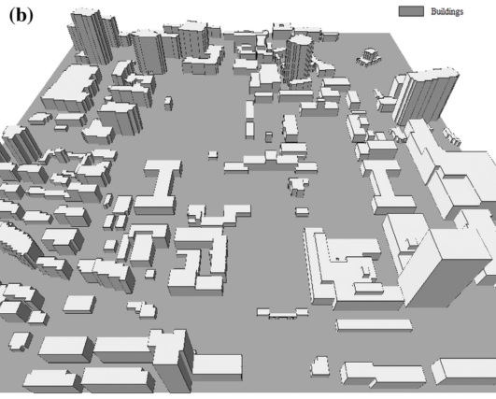
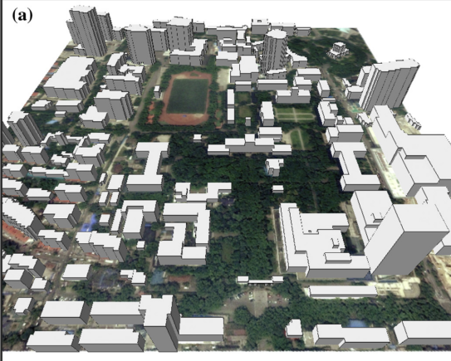
研究背景-绿化与城市微气候（建筑环境）
绿化措施对微环境的影响
南京大学鼓楼校区，绿化工况vs.无绿化工况，在1.5 m 高度上，有绿化工况平均温度降低0.5℃ (33.1 ℃ vs. 33.6℃)，但对近地面风场无明显影响。
实际工况
（有绿化）
设计工况
（无绿化）
绿化工况vs.无绿化工况垂直高度上温度分布
Kong, F., et al. (2016)
Notes:
背景部分主要想说明：绿化相关研究的多学科交叉性质

Slide 9
研究背景-绿化的生态系统服务（生态学）
城市绿地的生态服务功能 Ecosystem services
城市作为人类经济和社会活动最集中的场所，是一类典型的社会-经济-自然复合生态系统。
城市绿地在一定的时空范围内为人类社会提供的产出构成生态服务功效。
生态系统服务：可概括为供给服务、 调节服务、 支持服务、 文化服务。
城市生态基础设施 ：传统的城市绿地系统的概念+能提供上述生态服务的城市林业及农业系统、 自然保护地系统。
我国学者于 2002 年引入了“生态基础设施” 概念并将其应用于城市规划工作中。
无生命的“灰色基础设施” + 有生命的“绿色基础设施”有机整合➔ 城市可持续发展重要基础

Slide 10
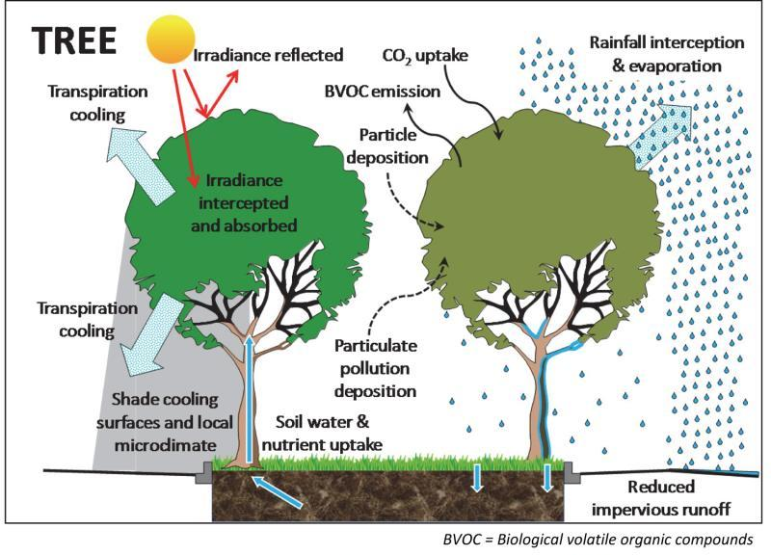
研究背景-绿化的生态系统服务
城市绿化的生态功能
不同树种与环境之间的相互作用有明显差异
释放花粉、BVOC
建筑节能
西洋接骨木
调节微气候
滞尘
夏栎
土壤活化
涵养水源
智利学者：圣地亚哥的城市森林对PM₁₀ 的去除率在 14.8 - 17.3 g/m²/yr范围内。
柔毛羽衣草
Livesley, S. J., et al. (2016)； F.J. Escobedo, F.J., et al (2008)

Slide 11
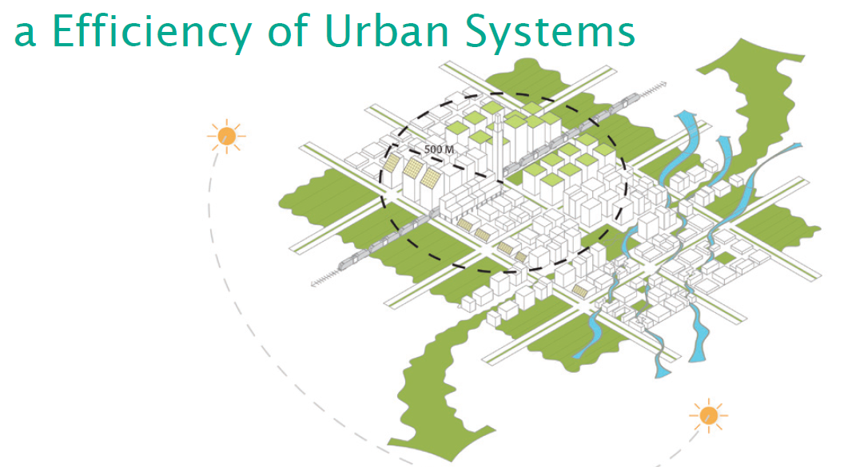
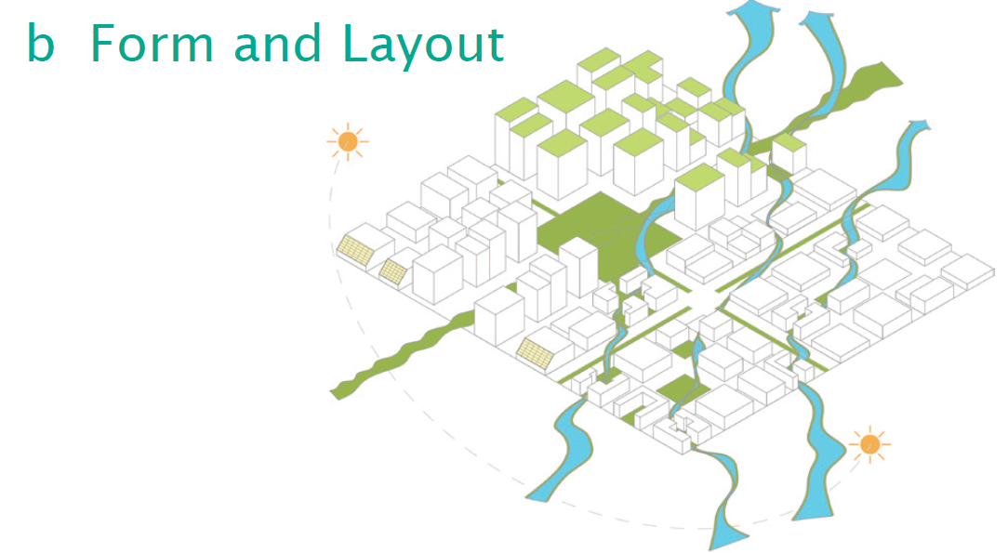
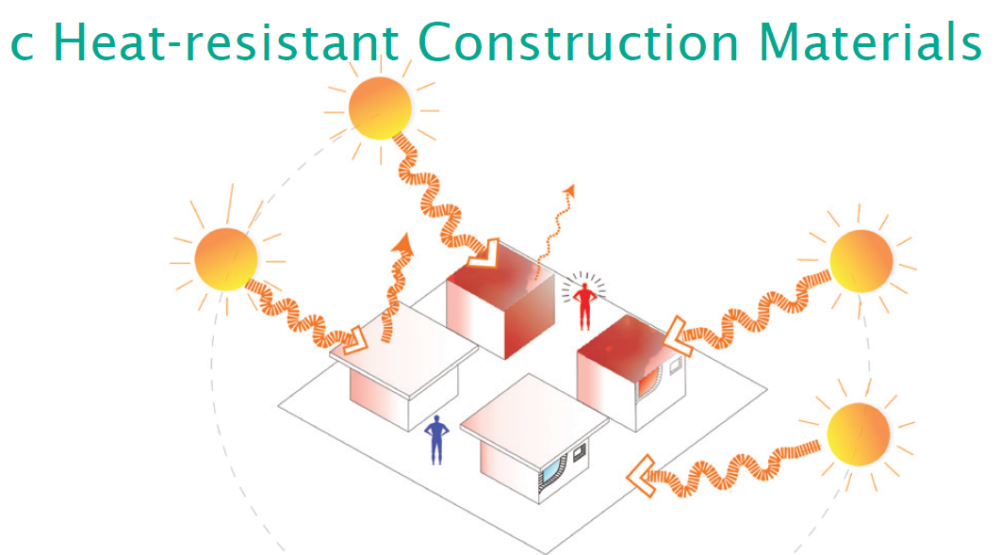
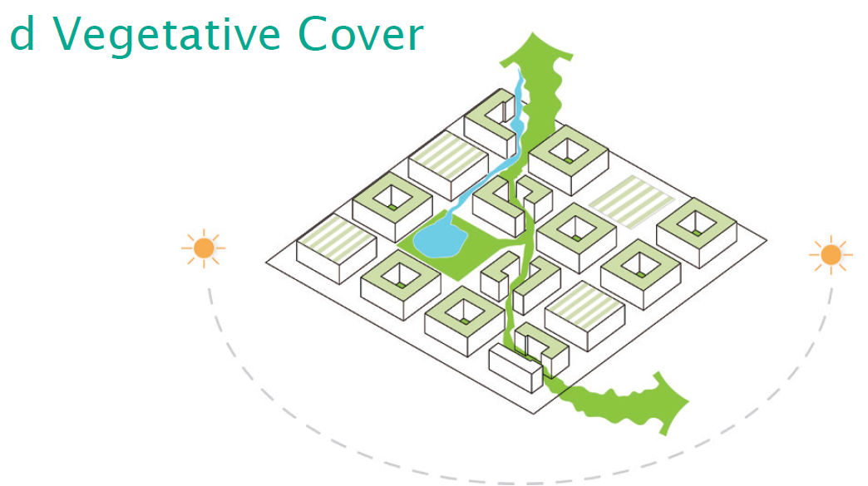
研究背景-城市绿地规划（城市规划）
城市绿地是气候适应型城市规划策略中的重要一环
B
区域尺度
社区尺度
A
主要策略
调整建筑群布局，增强城市街区风渗透性
提高城市街区之间的步行条件，提高城市区块整体用能效率，减小人为热排放
C
增加城市绿化覆盖，提高蒸腾蒸发量
D
运用冷材料，提高城市反照率
建筑尺度
社区尺度

Slide 12
研究背景-城市绿地规划
城市绿地与城市风廊规划
“风廊”在城市规划中的应用和实施是一个将开敞空间、绿地、林地、水系、山体和城市建设综合考虑的生态规划与设计的过程。
1980s
2003
德国
香港
最早开始城市气候和相应规划研究的国家，目前德国的大中型城市不同层级的规划中均有此项专门研究。
我国香港特别行政区也于2003年后开展了针对高密度城市类型的城市空气流通研究及风环境评估。
《香港规划标准与准则》-城市设计指引：4. 适宜的绿化设计
VDI3787规划方案
2000
2012
日本
中国大陆城市
开始开展针对东京都23区的热环境研究，公布有针对性地城市热岛控制措施导则，采取的措施有增加绿化覆盖率、控制建筑挡风面及降低人为排放
由于近年来雾霾的频发，我国一些大城市如武汉、西安、和长沙等地均借鉴香港的风环境评估经验开展了风道规划专项研究

Slide 13
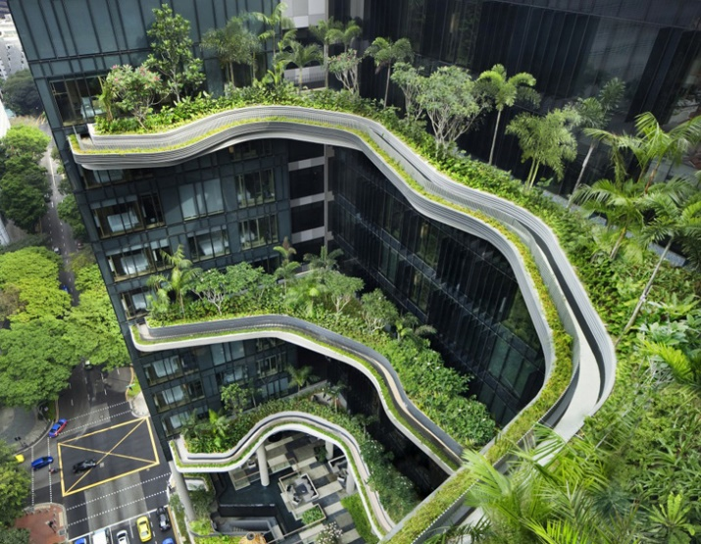
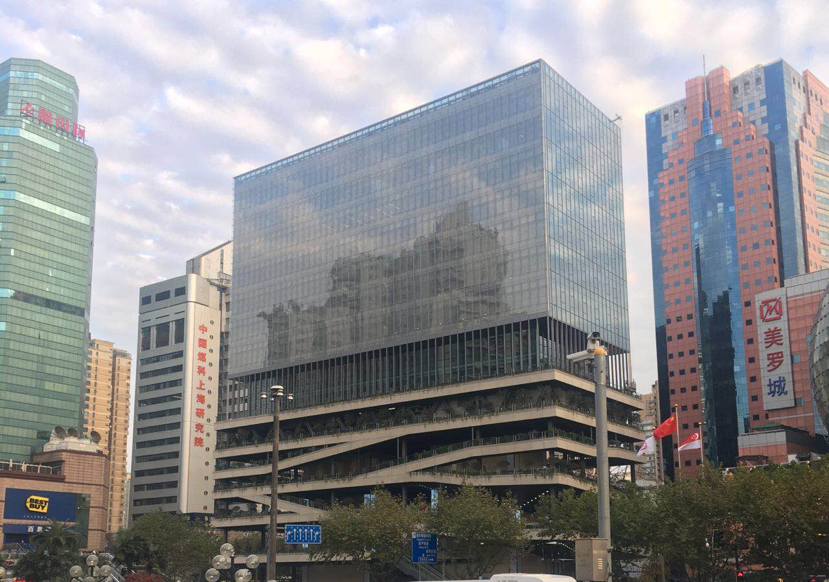
研究背景-城市立体绿化
未来城市规划导向-发展立体园林城市
为何立体化发展城市绿化？
城市绿化有缓解城市热岛(UHI)、削减空气污染等功能
立体化的城市功能和空间可以保持城市紧凑发展
可以与主动式、被动式低能耗建筑技术结合
创造四季景色变幻的新地标
Park Royal Hotel，新加坡
当前存在的问题：
绿色植被对传统围护结构的挑战、植被的热工参数，以及如何设计适应不同气候区的围护结构
装饰性 vs 功能性, 增加生态足迹，立体绿化绿回收期长
上海徐家汇中心商圈立体绿化

Slide 14
研究背景-存在的问题
城市绿化措施仍需要更多的数据支撑
Urban greening needs better data
当前城市绿化项目大多基于绿地指标，对于绿地方案对风热环境的对比和综合权衡研究很少。例如植被减少大气污染的同时，也会产生花粉，加剧呼吸道疾病频发。植被可以增加荫蔽，同时也会阻碍空气流动。
怎样评估绿化的优劣，从可持续性发展的角度因地制宜评估城市绿化的作用。
→结合城市通风廊道的多尺度绿地规划策略及绿化布置
→不同建筑群形态和绿化体系组合的风热环境模拟方法及评价指标

Slide 15
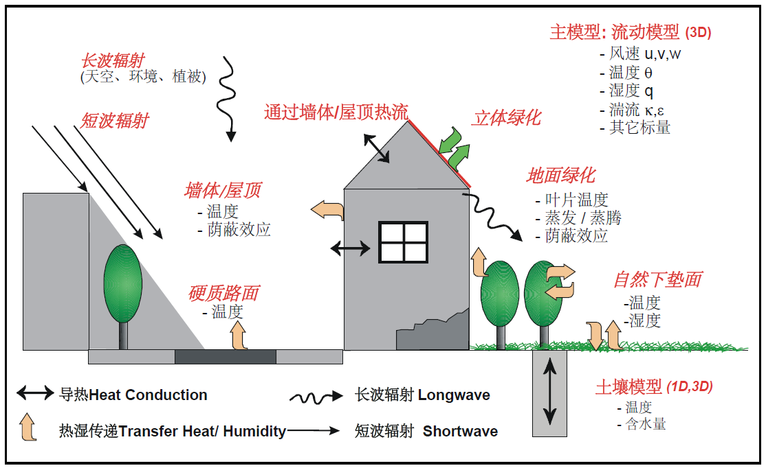
关键科学问题
1.不同城市形态下，城市植被对高密度城市微环境内各物理过程的动力学和热力学影响？（机理研究，工程热物理学科主导）

Slide 16
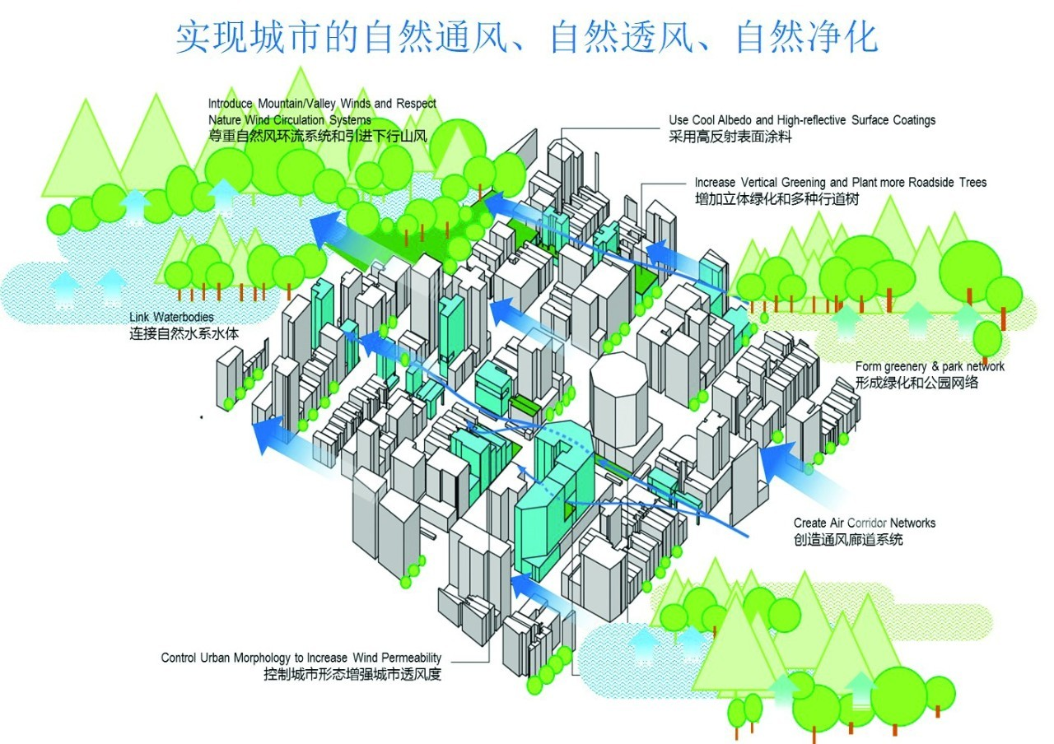
关键科学问题
2. 如何有效规划城市绿地系统与设计通风廊道以最大化植被的生态系统服务，有效缓解城市热岛现象（空间布局策略研究，城市规划学科主导）

Slide 17
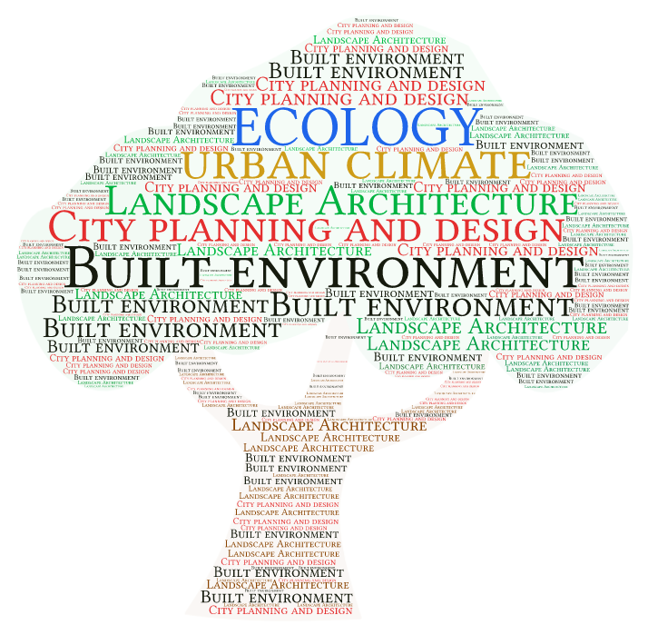

研究意义
开展“面向城市绿地规划的高密度城市空间微环境研究”：
为生态城市发展以及气候适应型城市建设策略提供理论基础
通过多尺度评估城市绿化对城市风热环境的影响，为缓解高密度城市热岛效应提供可量化措施
跨学科研究课题：
建筑环境领域：建筑物尺度到社区尺度、城市尺度的动力和热力学机理研究
城市设计、城市规划：开展面向城市形态、绿化布局应用的研究
城市气象领域…
生态学领域…

Slide 18
学科交叉必要性
 | 工程热物理 | 城市规划
学科特长 | 实验设计和模拟体系建立 | 规划理念
学科互补 | 缺乏规划手段完成空间规划合理布局 | 较少考虑到自然气候环境
学科研究内容 | 绿化体系对城市微环境的廊道通风和热岛效应缓解的实际效果 | 城市形态、建筑群布局 通风廊道的绿地规划策略
课题中的研究内容 | 建筑群形态和绿化体系的风热环境模拟方法 | 空间布局 绿化等合理布局 人居环境的小区尺度空间规划

Slide 19
汇报提纲
立项依据
主要研究内容与预期目标
研究方法与技术路线
关键技术与创新点
学科交叉研究基础
预期成果形式与内容

Slide 20
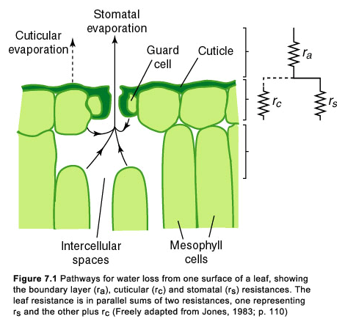
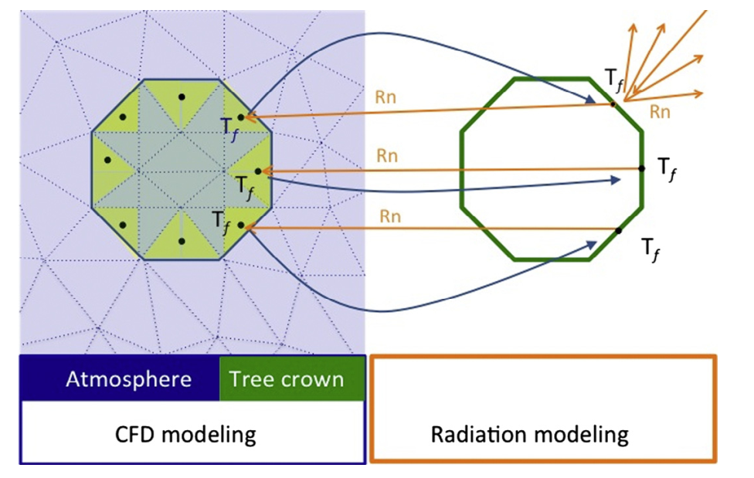
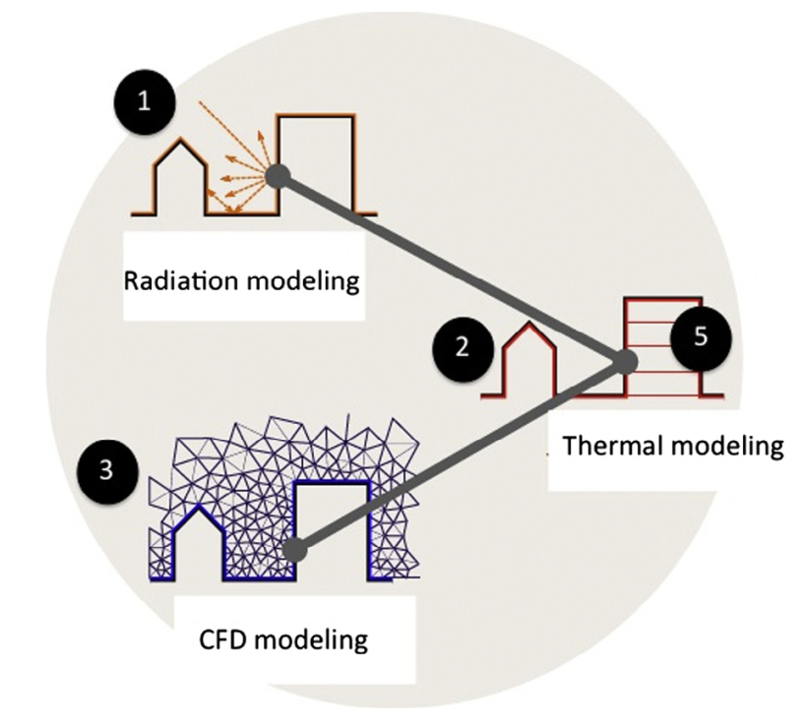
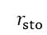
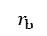
2.主要研究内容与预期目标
解析城市植被与微环境之间的热湿传递过程，构建包含城市形态、建筑群布局和绿化体系的城市微尺度风热环境模拟方法
植被能量平衡模型：植物叶片气孔和对流阻抗的实研究
流动模型：基于实际绿化组合的植被冠层在不同气候区和季节的拖曳系数计算方法
辐射模型：植被冠层对太阳辐射反射、透射和吸收的简化计算方法，辐射模型和CFD模型的耦合计算方法
气孔蒸腾
表皮蒸腾
角质层
保护细胞
$${ r}_{b}$$
$${ r}_{sto}$$
细胞间隙
叶肉细胞
植被叶片微观结构及热阻网络
CFD与植被冠层辐射计算数据传递
城市微环境模拟体系耦合

Slide 21
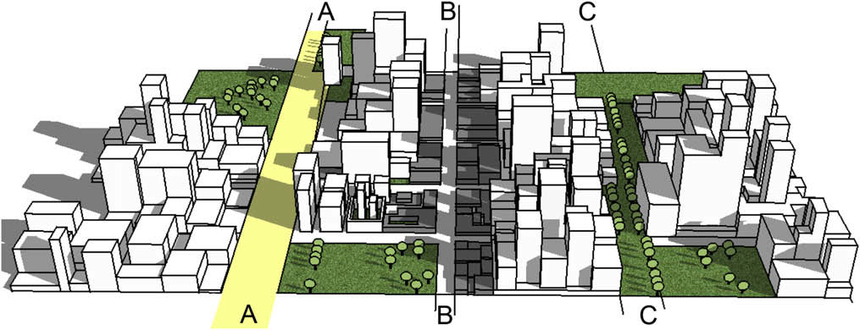
2.主要研究内容与预期目标
结合城市形态和建筑群布局，进行高密城市通风廊道规划和绿地空间设计
城市和街区层面风环境评估以及潜在风道规划
与城市风廊结合的城市绿地空间规划和形态设计
城市微环境热舒适评价指标研究
城市风廊分析与绿地规划-连接开放区域
图：after Ng, E. (2009)

Slide 22
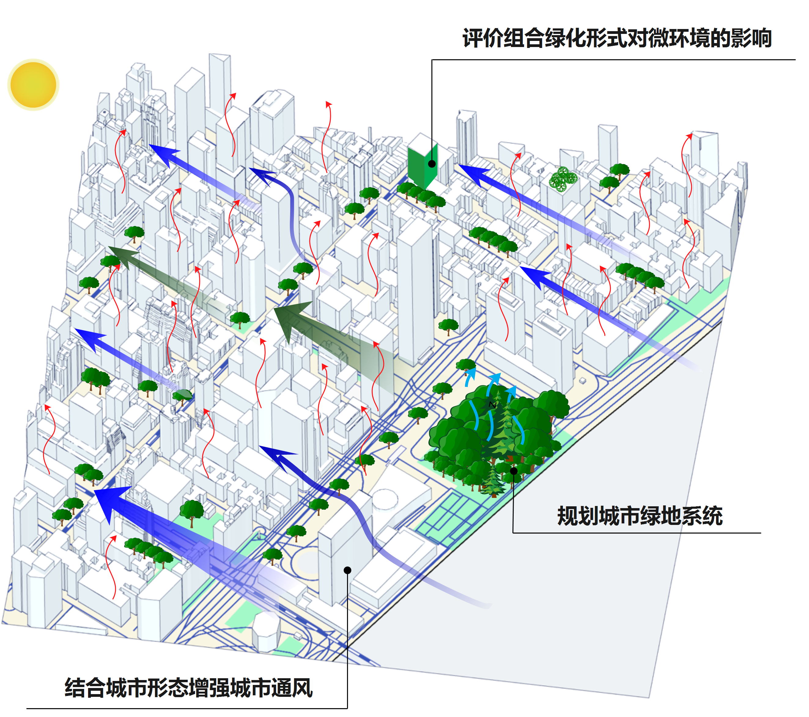
2.主要研究内容与预期目标
A
通过对包含城市形态、建筑群布局和绿化体系的城市微环境数值模拟，评估城市绿化对城市微气候风热特征影响的实际效果。
在城市规划层面，以提升城市室外人居风热环境为导向，明确规划相关指标参数和评价体系，实现通风廊道的绿地规划策略和微环境热舒适评价。
B1
B2

Slide 23
汇报提纲
立项依据
主要研究内容与预期目标
研究方法与技术路线
关键技术与创新点
学科交叉研究基础
预期成果形式与内容

Slide 24
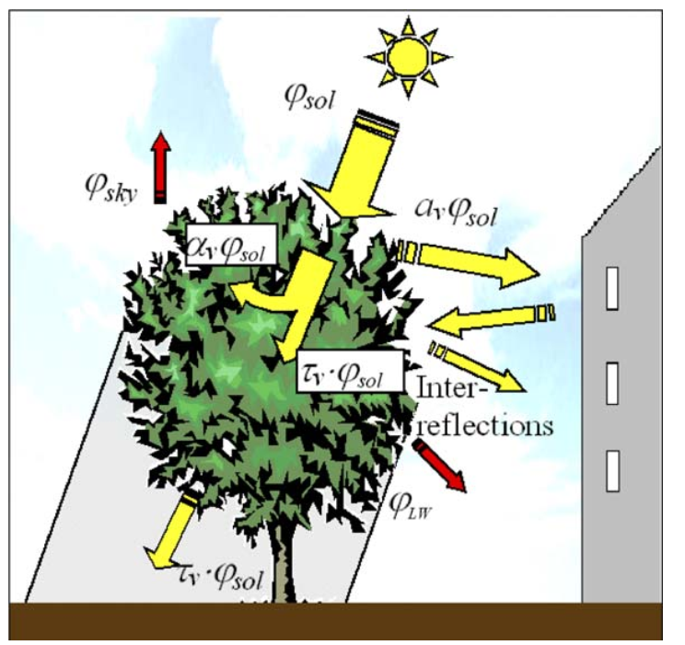
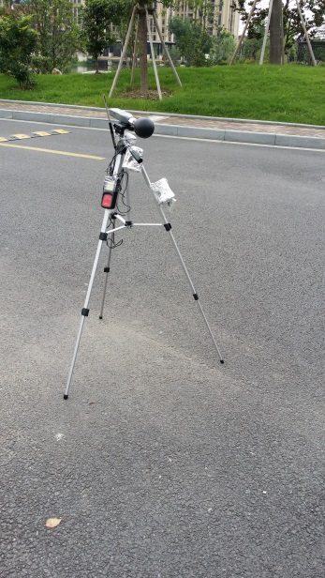
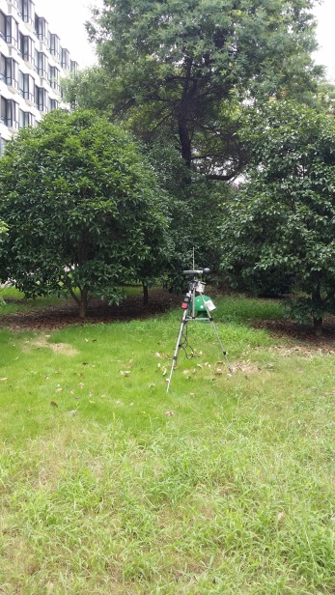
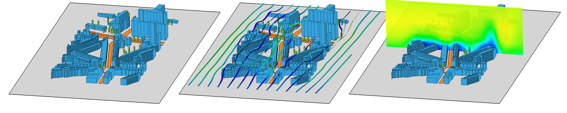
3.拟采用的研究方法与技术路线
本项目拟采用理论分析、城市实地测量、并拟结合风洞模型试验以及数值模拟的方法开展研究
植被能量平衡分析
气象数据实地测量
城市微环境数值模拟

Slide 25
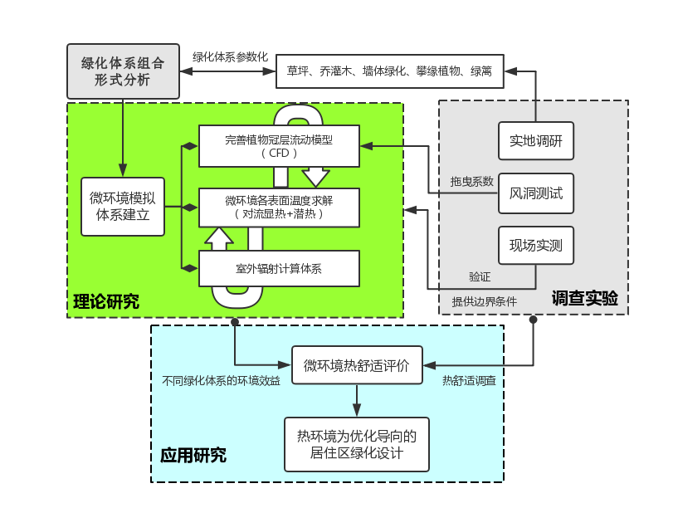
3.研究方法与技术路线

Slide 26
汇报提纲
立项依据
主要研究内容与预期目标
研究方法与技术路线
关键技术与创新点
学科交叉研究基础
预期成果形式与内容

Slide 27
4.关键技术与创新点
面向城市规划，建立高密度城市中小尺度稳态、非稳态热平衡方程
建立不同建筑群形态和绿化体系组合的风热环境模拟方法及评价指标
解决结合城市通风廊道的多尺度绿地规划策略及绿化布置问题

Slide 28
4.关键技术与创新点
基于我国的立体园林式城市发展构想，开展高密度城市空间的绿地规划设计以及整体绿化体系对局地微气候的影响研究是面向生态化城市发展的前沿研究课题
将绿化体系与微环境的能量平衡考虑到城市通风廊道设计中，加深了城市通风对城市热量迁移的研究

Slide 29
汇报提纲
立项依据
主要研究内容与预期目标
研究方法与技术路线
关键技术与创新点
学科交叉研究基础
预期成果形式与内容

Slide 30
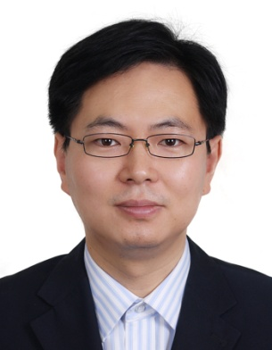

项目负责人介绍-动力工程及工程热物理学科
高乃平 教授，博导，副院长
2017.3-至今 同济大学机械与能源工程学院，副院长
2013.12-至今 同济大学机械与能源工程学院，教授
2008.7-2013.11 同济大学机械与能源工程学院，副教授
2007-2008.6 香港理工大学屋宇设备工程系，博士后
研究方向及主要成果:建筑与地下空间的通风和热问题（建筑通风、室内气流组织与污染物传播、城市通风与热岛、高铁地铁列车通风、地铁隧道通风、城市综合管廊通风、水电站通风），被Elsevier评为2014/2015/2016年度Built Environment领域高被引学者，发表论文110余篇，SCI索引42篇。主持2项国家自然科学基金项目、2项国际合作项目、1项973项目子课题、2项国家重点研发计划项目子课题，以及50余项横向项目。
代表性课题：
十三五重点研发计划：地域气候适应型绿色公共建筑设计新方法与示范(2017-2020)，子课题负责人
中央高校基本科研业务费: 高密度小区中尺度和小尺度风热环境研究(2015-2016)，负责人
国家自然科学基金项目: 51278348，高层居民住宅污染物垂直跨户传播机理研究(2014-2015)，负责人

Slide 31
项目负责人介绍-动力工程及工程热物理学科
高乃平 教授，博导，副院长
2017.3-至今 同济大学机械与能源工程学院，副院长
2013.12-至今 同济大学机械与能源工程学院，教授
2008.7-2013.11 同济大学机械与能源工程学院，副教授
2007-2008.6 香港理工大学屋宇设备工程系，博士后
代表性论文: (在建筑尺度通风、污染物跨户传播机理的CFD领域取得了大量成果)
Mu D, Shu C, Gao NP, Zhu T (2017) Wind tunnel tests of inter-flat pollutant transmission characteristics in a rectangular multi-story residential building, part B: effect of source location. Building and Environment, Vol.114, pp. 281-292
Jia Q, Xia CJ, Zang JB, Pan D, Xu J, Gao NP (2016) Numerical simulation on the temperature field in an equipment cabin of a high-speed railway train. Building Simulation: An International Journal, Vol.9, pp. 689-700.
Mu D, Gao NP, Zhu T (2016) Wind tunnel tests of inter-flat pollutant transmission characteristics in a rectangular multi-story residential building, part A: effect of wind direction. Building and Environment, Vol.108, pp. 15-170.
An W, Zhang J, Zhu T, Gao NP (2016) Investigation on a spectral splitting photovoltaic/thermal hybrid system based on polypyrrole nanofluid: preliminary test. Renewable Energy, Vol.86, pp. 633-642.
Mao JC, Gao NP (2015) The airborne transmission of infection between flats in high-rise residential buildings: A review. Building and Environment, Vol.94, pp. 516-531.
Mao JC, Yang WW, Gao NP (2015) The transport of gaseous pollutants due to stack and wind effect in high-rise residential buildings. Building and Environment, Vol.94, pp. 543-557.
Yang WW, Gao NP (2015) The airborne transmission of infection due to the stack effect in high-rise residential buildings. International Journal of Ventilation, Vol.14, no.2, pp. 191-208.

Slide 32
项目负责人介绍-城市规划学
谢俊民 副教授，博导
谢老师照片
2017-至今 同济大学 建筑与城市规划学院城市规划系，副教授
2013-2017 同济大学 绿色建筑及新能源研究中心，副教授
2007-2013 成功大学 都市计划学系，助理教授
2007 东京大学 生产技术研究所，博士后研究员
研究方向：城乡环境规划与城市热岛
重点领域：城市风廊道规划、城市热岛模拟、基于微气候的建筑与城市设计等。
在城市空间规划、城市绿地规划、建筑群优化配置等领域已取得大量研究成果，并发表成多篇高质量SCI期刊论文，与工程热物理学科研究可实现优势互补，并搭建资源共享平台。

Slide 33
项目负责人介绍-城市规划学
代表性论文：
谢俊民 副教授，博导
土地使用/空间规划 | Chun-Ming Hsieh, Hsin-Chiao Huang, "Mitigating urban heat islands: A method to identify potential wind corridor for cooling and ventilation", Computers, Environment and Urban Systems (2016) Vol.57, 130-143, (SSCI) Chun-Ming Hsieh, Meng-Cheng Ni and Hongwei Tan, "Optimum wind environment design for pedestrians in transit-oriented-development planning", Journal of Environmental Protection and Ecology (2014), No 3A, 1385-1392 (SCI) Chun-Ming Hsieh, Kang-Li Wu, “Climate-Sensitive Urban Design Measures for Improving the Wind Environment for Pedestrians in a Transit-Oriented Development Area”, Journal of Sustainable Development (2012) Vol.5 No.4, 46-58.
环境模拟技术 | Chun-Ming Hsieh, Yi-An Chen et al., "The potential for installing PV systems on vertical and horizontal building surfaces in urban areas", Solar Energy (2013) Vol. 93, 312-321 (SCI) Chun-Ming Hsieh and Chuan-Kang Fu, "Evaluation of locations for small wind turbines in costal urban areas based on a wind energy potential map", Environmental Modeling & Assessment (2013) Vol.18, 5:593-604(SCI)
建筑配置规划设计 | Chun-Ming Hsieh, Hong Chen, Ryozo Ooka et al., "Simulation Analysis of Site Design and Layout Planning to Mitigate Thermal Environment of Riverside Residential Development", Building Simulation,(2010)3:51-61. (SCI) Chun-Ming Hsieh, Toshiya Aramaki and Keisuke Hanaki, "Managing heat rejected from air conditioning systems to save energy and improve the microclimates of residential buildings", Computers, Environment and Urban Systems (2010)Vol.35, No.5, pp.358-367 (SSCI)
公园绿地规划 | Chun-Ming Hsieh, Feng-Chun Jan , Liman Zhang, "A simplified assessment of tree allocation on wind environment and shading affecting human comfort", Urban Forest & Urban Greening (2016) Vol.18, 126-137, SCI/SSCI) Feng-Chun Jan, Chun-Ming Hsieh et al., "The Influence of tree allocation and tree transpiration on the urban microclimate: An analysis of a substropical urban park", Environment and Urbanization ASIA (2013) 4(1), 135-150. Feng-Chun Jan, Chun-Ming Hsieh, Mikiko Ishikawa and Yin-Hsuan Sun, "Influence of street tree density on transpiration in a subtropical climate", Environment and Natural Resources Research (2012) Vol.2 No.3, 84-95.

Slide 34
项目负责人介绍-城市规划学
代表性课题与项目：
谢俊民 副教授，博导
城市气候地图数据库平台构建及基础应用研究（2016/08～2017/07），高密度人居环境生态与节能教育部重点实验室，负责人
城市典型地段植栽绿化对于温热环境与建筑能源使用影响的相关研究（2016/07～2018/2），华特迪斯尼（中国），负责人
气候变迁与文化遗产保护应对—国家历史文化名城气候风险地图的编制(2015/01～2016/06），上海同济城市规划设计研究院，课题负责人
水岸风廊道周边地区绿网串联城市设计导则研究(2014/07～2016/06)，上海市浦江人才计划，浦江人才项目负责人
植栽绿化对于温热环境与建筑能源使用影响的相关研究(2014/07～2016/6)，华特迪斯尼（上海），项目负责人
基于土地使用及空间配置的中尺度城市风廊道环境规划策略(2014/07～2014/12)，高密度区域智能城镇化协同创新中心，项目负责人
夏热冬冷地区公园绿地对城市微气候改善的设计方法研究(2014/01～2015/12)，清华大学生态规划与绿色建筑教育部重点实验室开放研究基金，项目负责人

Slide 35
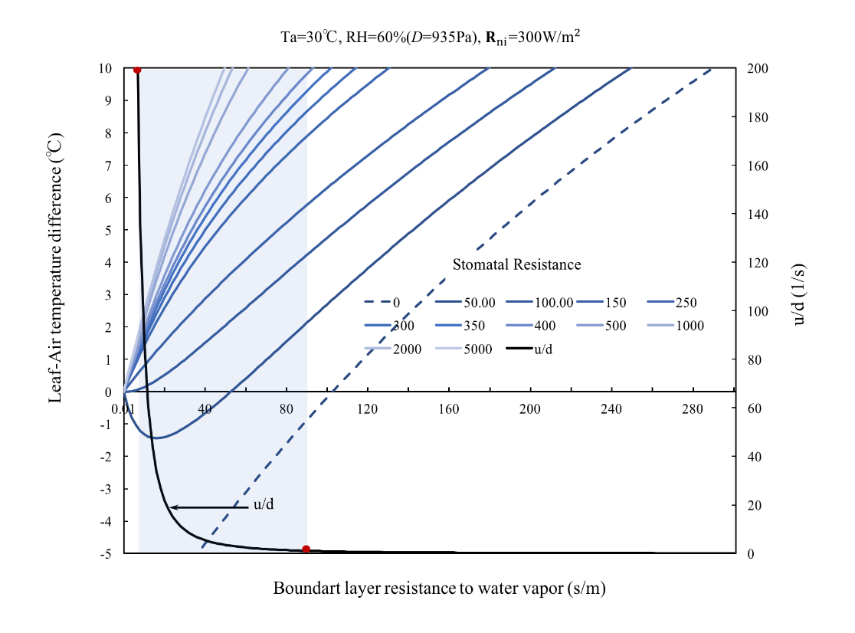
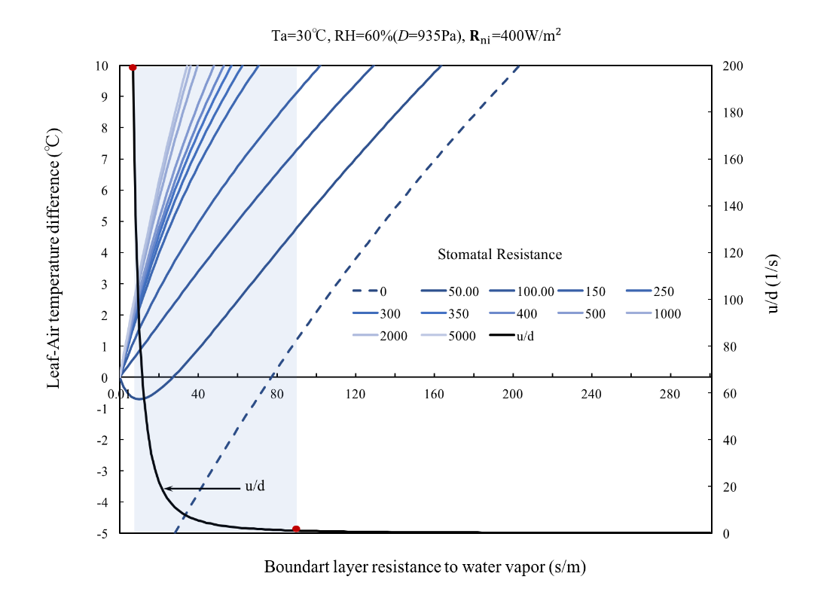



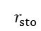
交叉学科研究成果：
$${ r}_{b}$$
树木尺度下叶片表面温度研究
$${ r}_{sto}$$
工程热物理+植物生态学
给定城市环境条件$\text{下，叶片和空气温差}{\text{T}}_{\text{ℓ}}\text{−}{\text{T}}_{\text{a}}\text{与水蒸气边界层阻抗}$、气孔阻抗的关系
$${\text{30}℃,R\text{H}\text{ 60\%, 300}\text{W}\text{/}\text{m}}^{\text{2}}$$
$${\text{30}℃,R\text{H}\text{ 60\%, }\text{400}\text{W}\text{/}\text{m}}^{\text{2}}$$
F.X. Zeng, N.P. Gao, Evaluation of urban thermal characteristics at microscale using energy balance models, COBEE2018 – The 4th international Conference on Building Energy and Environment, Conference Proceedings, 2018

Slide 36
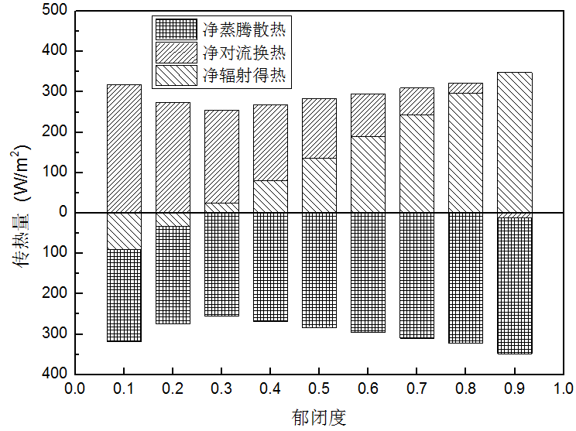
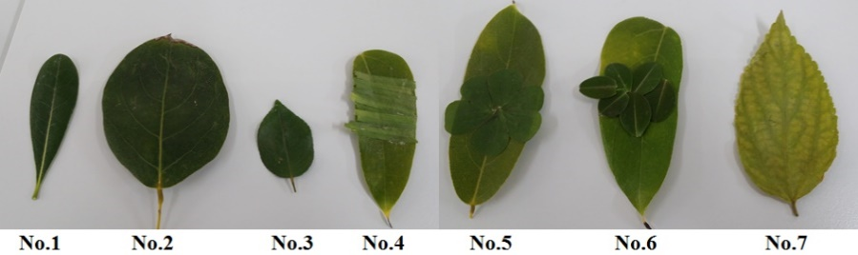
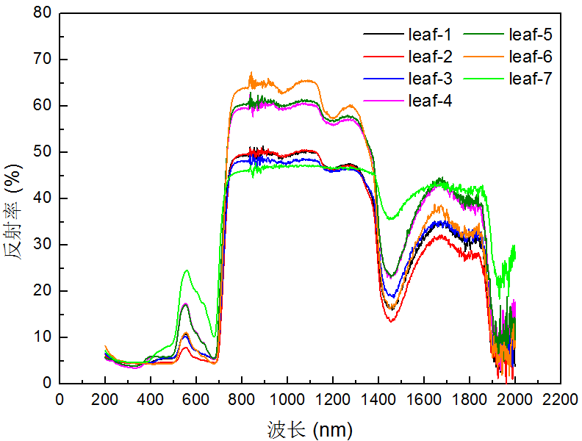
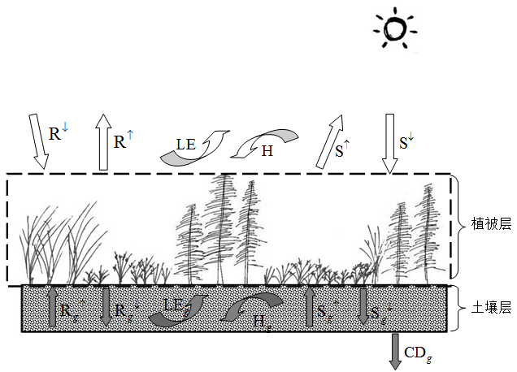
城市植被的传热机理
植被表面反射率测试
植被层稳态热平衡模型
姜纬驰, 高乃平, 贺启滨, 李雨桐, 植被传热机理及其改善城市热环境效果分析, 建筑科学, (02) (2015) 46-53.

Slide 37
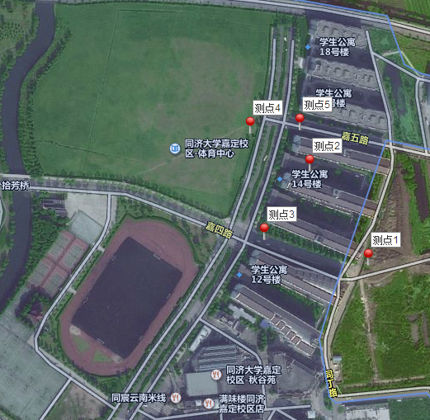
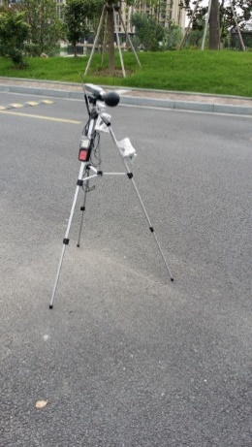
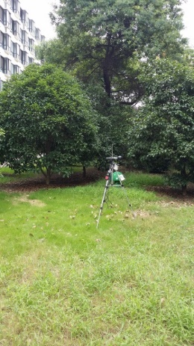
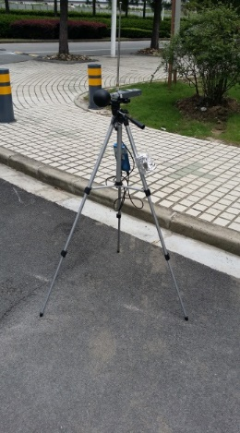
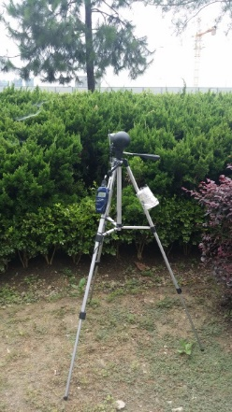
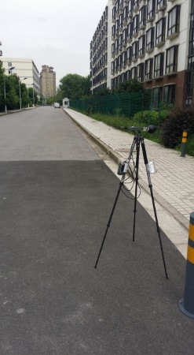
城市住区室外热环境实测与模拟
测试时间：2014/7/18 08:0017:00，每隔20min记录一次
测量参数微型气象站记录测试地点1.5m高度处的气象参数：
空气温度、湿度、风速、黑球温度以及湿黑球温度
风向
同济大学嘉定校区宿舍区
测点1
空旷沥青地面
测点2
楼间绿化
测点3
楼间硬质地面
测点4
道路中央绿化隔离带
测点5
宿舍楼下风向角落

Slide 38
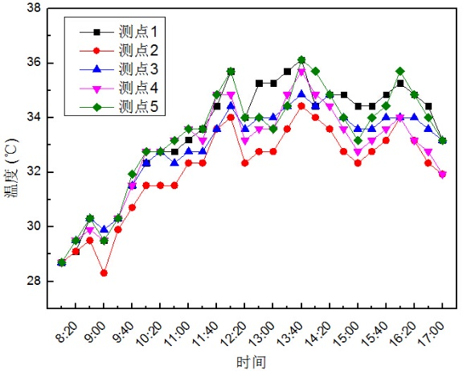
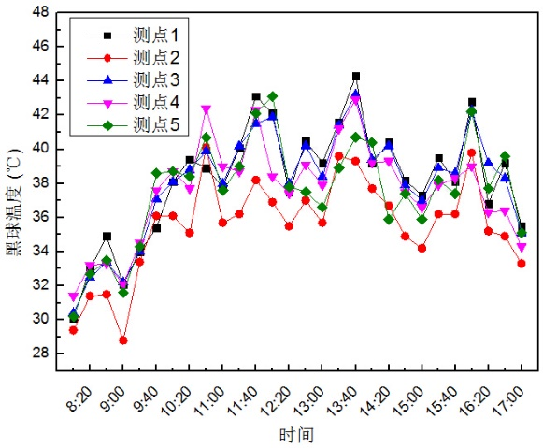
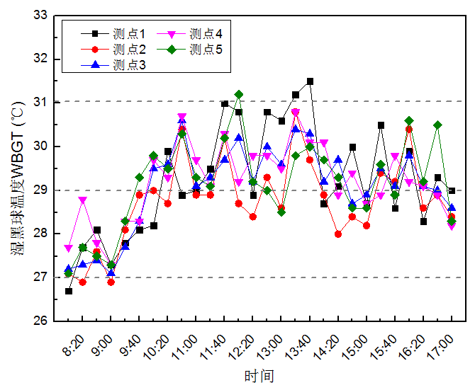
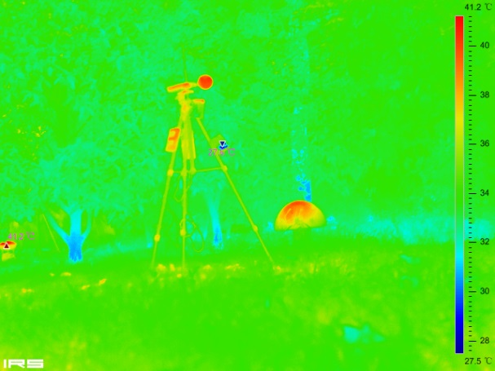
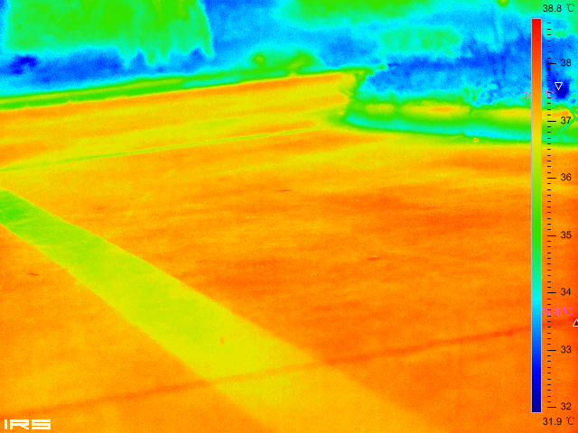
城市住区室外热环境实测与模拟
Air temp.
Globe temp.
WBGT
当开阔的沥青路面温度高达46.6℃时，受乔灌遮挡的绿地表面温度仅34.4℃，温差高达12.2℃。
受下垫面温度的影响，行人高度处空气温度也有较大差异。就全天而言，绿植处1.5m高度空气温度平均比空旷的沥青路面上方低1.2℃，最大温差1.7℃。
楼间绿化
水泥地面
38

Slide 39
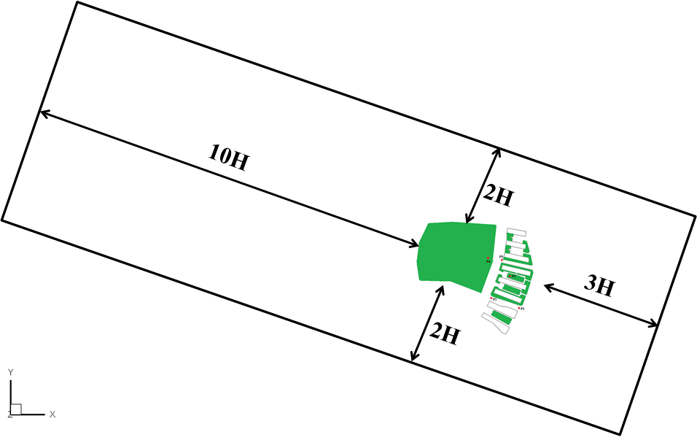
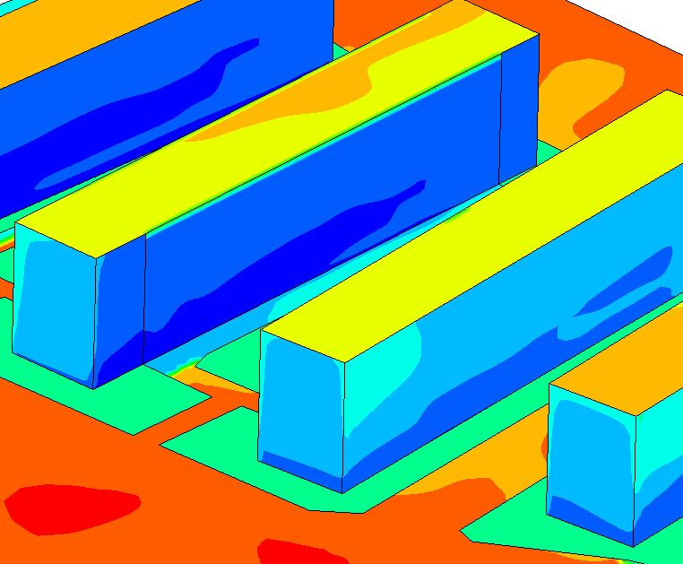










城市住区室外热环境实测与模拟
室外热环境耦合模拟方法及验证
平行行列式
错列行列式
围合式
半围合式
建筑排布与绿化组合对热环境的影响

Slide 40




城市绿地微环境研究
城市规划方向
Chun-Ming Hsieh et al., "A simplified assessment of tree allocation on wind environment and shading affecting human comfort", Urban Forest & Urban Greening (2016) Vol. 18, 126-137 (SCI/SSCI)

Slide 41




城市绿地微环境研究

Slide 42


高密度城市步行空间热舒适研究
Chun-Ming Hsieh et al., "Shaded area design strategies for urban areas to improve thermal comfort", Oxidation Communications (2015) Vol.38(2A), 1095-1104 (SCI)

Slide 43



城市高密度风廊道分析

Slide 44
汇报提纲
立项依据
主要研究内容与预期目标
研究方法与技术路线
关键技术与创新点
学科交叉研究基础
预期成果形式与内容

Slide 45
6. 预期成果形式与内容
多学科交叉可以实现优势互补、资源共享、协同创新，通过多学科交叉项目合作，可提高研究生的培养质量，提升研究生的学术水平
该项目的预期成果主要以人才培养和论文发表形式展现
学科交叉
学科
动力工程及工程热物理
城市规划
学科交叉
招收专业
热能工程/建环
城市规划
该项目拟培养2名博士和2名硕士，预期成果以发表论文形式展示，项目完成拟发表SCI论文6篇。

Slide 46
谢谢各位专家！敬请指导！

Slide 47

球形树冠风环境CFD模拟（UDF添加动量和湍流动能和耗散率源项）

